Slide 1





2022
主要负责人及安全管理人员
安全生产技术培训

Slide 2
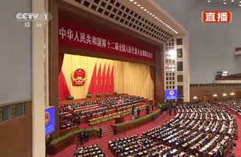
法律
行政
法规
地方性
法规
部门规章
地方政府规章
标准
规范性文件
目前，以《安全生产法》为基本法的我国安全生产的法律法规体系已基本形成。
1-我国
安全生产
法律体系

Slide 3

2021年6月10日，十三届全国人大常委会第二十九次会议表决通过了关于修改安全生产法的决定。修改后的《安全生产法》于2021年9月1日起施行。
1-我国
安全生产
法律体系

Slide 4
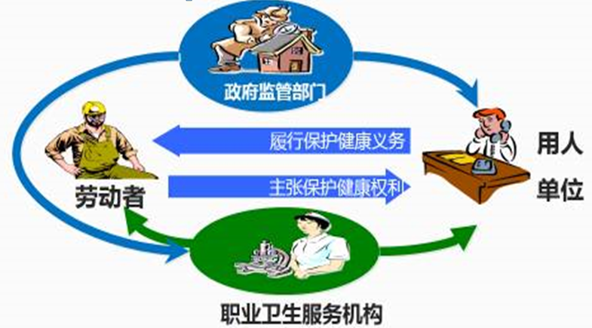

1-我国
安全生产
法律体系
安全评价服务机构
安全生产法中有关法律关系

Slide 5
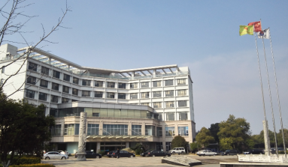
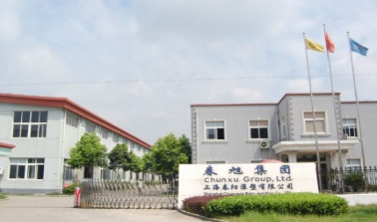
监管主体
行业主管部门直接监管、应急部门综合监管、地方政府属地监管，而且是党政同责、一岗双责、齐抓共管。管生产必须管安全，管业务必须管安全，管行业必须管安全！
1-我国
安全生产
法律体系
责任主体
企业安全生产工作必须建立、落实政府行政首长负责制和企业法定代表人负责制。构建全员安全生产责任制
两个主体、两个负责制相辅相成，共同构成安全生产工作基本责任制度
安全生产中的两个主体责任

Slide 6

物质保障责任包括具备安全生产条件；依法履行建设项目安全设施“三同时”的规定； 依法为从业人员提供劳动防护用品，并监督、教育其正确佩戴和使用。
资金投入责任包括按规定提取和使用安全生产费用，确保资金投入满足安全生产条件 需要；按规定存储安全生产风险抵押金；依法为从业人员缴纳工伤保险费；保证安全生产教育培训的资金。
机构设置和人员配备责任包括依法设置安全生产管理机构，配备安全生产管理人员；按规定委托和聘用注册安全工程师或者注册安全助理工程师为其提供安全管理服务。
规章制度制定责任包括建立健全安全生产责任制和各项规章制度、操作规程。
企业安全生产主体责任

Slide 7
教育培训责任包括依法组织从业人员参加安全生产教育培训，取得相关上岗资格证书。
安全管理责任包括依法加强安全生产管理；定期组织开展安全检查；依法取得安全生产许可；依法对重大危险源实施监控；及时消除事故隐患；开展安全生产宣传教育；统一协调管理承包、承租单位的安全生产工作。
事故报告和应急救援的责任包括按规定报告生产安全事故；及时开展事故抢险救援；妥善处理事故善后工作。
法律、法规、规章规定的其他安全生产责任
企业安全生产主体责任

Slide 8

企业主要负责人和安全管理人员 安全职责

Slide 9
2
企业
安全管理人员职责
建立责任制
制定规章制度和操作规程
保证安全投入
督促、检查安全工作，消除事故隐患
制定事故应急救援预案，并实施这些预案
报告事故
制定安全教育和培训计划，并实施这些计划
企业负责人安全职责
Notes:
(一)建立、健全本单位安全生产责任制;
(二)组织制定本单位安全生产规章制度和操作规程;
(三)保证本单位安全生产投入的有效实施;
(四)督促、检查本单位的安全生产工作，及时消除生产安全事故隐患;
(五)组织制定并实施本单位的生产安全事故应急救援预案;
(六)及时、如实报告生产安全事故。
(七)组织制定并实施本单位安全生产教育和培训计划

Slide 10
拟订规章制度和操作规程
拟定事故应急救援预案
开展安全教育和培训，并做记录
督促落实重大危险源管理措施
组织开展应急演练
检查安全状况
排查事故隐患提出改进安全工作的建议
制止和纠正三违行为、强令违章冒险作业行为
督促落实整改措施
2
企业
安全管理人员职责
企业安全管理员安全职责

Slide 11

安全管理制度是如何形成的
1.考虑存在什么风险，需要从哪些方面控制风险；
2.考虑风险控制的各个环节之间的关系，也就是流程；
3.考虑每个环节实现的具体要求；
4.考虑法律法规的要求，将法律法规的条款转化为制度的内容；
5.考虑制度中需要被追溯的内容，设置记录。
制定管理制度
01

Slide 12
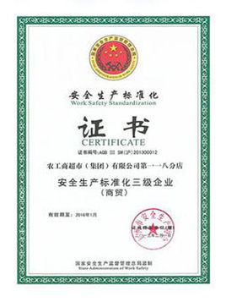
安全管理制度是如何形成的？
安全管理制度越多越好吗
国家安全监管总局
关于印发危险化学品从业单位
安全生产标准化评审标准的通知
安监总管三
【2011】93号
《企业安全生产标准化基本规范》
（AQ/T9006－2016）
《危险化学品从业单位安全生产
标准化通用规范》
(AQ3013－2008)
制定管理制度
01

Slide 13
1）安全生产职责；
2）识别和获取适用的安全生产法律法规、标准及其他要求；
3）安全生产会议管理；
4）安全生产费用；
5）安全生产奖惩管理；
6）管理制度评审和修订；
7）安全培训教育；
8）特种作业人员管理；
9）管理部门、基层班组安全活动管理；
10）风险评价；
11）隐患治理；
12）重大危险源管理；
13）变更管理；
14）事故管理；
15）防火、防爆管理，包括禁烟管理；
16）消防管理；
17）仓库、罐区安全管理；
18）关键装置、重点部位安全管理；
危险化学品从业单位
安全生产标准化评审标准

Slide 14
19）生产设施管理，包括安全设施、特种设备等管理；
20）监视和测量设备管理；
21）安全作业管理，包括动火作业、进入受限空间作业、临时用电作业、高处作业、起重吊装作业、破土作业、断路作业、设备检维修作业、高温作业、抽堵盲板作业管理等；
22）危险化学品安全管理，包括剧毒化学品安全管理及危险化学品储存、出入库、运输、装卸等；
23）检维修管理；
24）生产设施拆除和报废管理；
25）承包商管理；
26）供应商管理；
27 ) 职业卫生管理，包括防尘、防毒管理；
28）劳动防护用品（具）和保健品管理；
29）作业场所职业危害因素检测管理；
30）应急救援管理；
31）安全检查管理；
32）自评等。
危险化学品从业单位
安全生产标准化评审标准

Slide 15
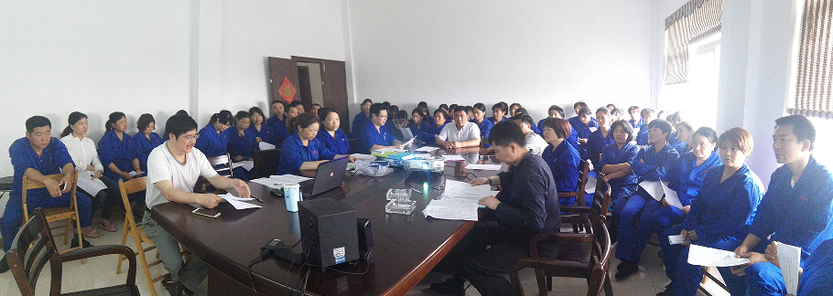
安全教育和培训
02

Slide 16

培训什么？
培训需求的识别和维护
什么时候培训？
培训计划
怎么培训？
培训实施
培训记录存档
培训的怎么样？
培训效果评估
安全教育和培训
02

Slide 17

安全设备、设施的购置、维护、检测费用；
安全生产教育培训和配备劳动防护用品；
安全评价，重大危险源监控，事故隐患评估和整改；
职业危害防治，职业危险因素检测，监测和职业健康体检；
安全研发措施和隐患整治费用；
配备应急救援器材、设备和劳动保护用品费用；
消防器材的配置和检修；
安全标志及标识；
其他与安全生产直接相关的物品或活动。
安全生产投入
03
Notes:
规定生产经营单位应当保障用于事故隐患排查治理、职业病危害预防、劳动防护用品配备、安全生产教育培训和应急演练等费用，并按照国家有关规定，在生产成本中据实列支

Slide 18
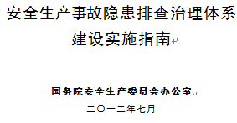

隐患分类
基础隐患 13
现场隐患
11
安全检查隐患治理
04

Slide 19
生产经营单位资质证照类隐患主要是指生产经营单位在安全生产许可证、消防验收报告、安全评价报告等方面存在的不符合法律法规的问题和缺陷。
如：危险化学品经营单位未取得危险化学品经营许可证或危险化学品经营许可证过期等。
基础隐患： 1.生产经营单位资质证照类

Slide 20
安全生产管理机构及人员类隐患主要是指生产经营单位未根据自身生产经营的特点，依据相关法律法规或标准要求，设置安全生产管理机构或者配备专（兼）职安全生产管理人员。
如：危险物品的生产、经营、储存单位，未设置安全生产管理机构，且未配备兼职安全生产管理人员。
基础隐患：2.安全生产管理机构及人员类
Notes:
矿山、金属冶炼、建筑施工、道路运输单位和危险物品的生产、经营、储存单位，应当设置安全生产管理机构或者配备专职安全生产管理人员。
前款规定以外的其他生产经营单位，从业人员超过一百人的，应当设置安全生产管理机构或者配备专职安全生产管理人员;从业人员在一百人以下的，应当配备专职或者兼职的安全生产管理人员。

Slide 21
依据相关法律法规或标准要求，建立并完善适合本单位生产经营的特点的安全生产责任制。根据生产经营单位的规模，安全生产责任制涵盖单位主要负责人、安全生产负责人、安全生产管理人员、车间主任、班组长、岗位员工等层级的安全生产职责。其中，生产经营单位至少应包括单位主要负责人、安全生产管理人员和岗位员工三级人员的安全生产责任制。
未建立安全生产责任制或责任制建立不完善的，属于此类隐患。
基础隐患： 3.安全生产责任制类

Slide 22
根据生产经营单位的特点，安全生产管理制度主要包括：安全生产教育培训制度，安全生产检查制度，设备和设施的安全管理制度，危险作业管理制度，劳动防护用品配备和管理制度，安全生产奖励和惩罚制度，生产安全事故报告和处理制度，隐患排查制度、有限空间作业安全管理制度、其他保障安全和职业健康的规章制度。
生产经营单位缺少某类安全生产管理制度或是某类制度制定不完善时，则称其为安全生产管理制度类隐患。
基础隐患： 4.安全生产管理制度类

Slide 23
依据相关法律法规或标准要求，建立并完善适合本单位生产经营的特点的操作规程。
生产经营单位缺少岗位操作规程或是岗位操作规程制定不完善的，则称其为安全操作规程类隐患。
基础隐患： 5.安全操作规程类

Slide 24
安全教育培训内容主要包括：安全生产法律法规和规章，安全生产规章制度和操作规程，岗位安全操作技能，安全设备、设施、工具、劳动防护用品的使用维护和保管知识，生产安全事故的防范意识和应急措施、自救互救知识，生产安全事故案例等。生产经营单位教育培训包括对单位主要负责人、安全管理人员、从业人员以及特殊作业人员的教育培训（有限空间作业），生产经营单位应根据相关法律法规，满足培训时间、培训内容的要求。
生产经营单位未开展安全生产教育培训或是在培训时间、培训内容不达标的，称其为教育培训类隐患。
基础隐患： 6.教育培训类

Slide 25
安全生产记录档案主要包括：教育培训记录档案、安全检查记录档案、危险场所/设备设施安全管理记录档案；危险作业管理记录档案（如动火证审批）、劳动防护用品配备和管理记录档案、安全生产奖惩记录档案、安全生产会议记录档案、事故管理记录档案、变配电室值班记录、检查及巡查记录、职业危害申报档案、职业危害因素检测与评价档案、工伤社会保险缴费记录、安全费用台帐等。
生产经营单位未建立安全生产管理档案或档案建立不完善的，属于安全生产管理档案类隐患。
基础隐患： 7.安全生产管理档案类

Slide 26
生产经营单位应结合本单位实际情况，建立安全生产资金保障制度，安全生产资金投入（或称安全费用），应当专项用于下列安全生产事项，主要包括：安全技术措施工程建设；安全设备、设施的更新和维护；安全生产宣传、教育和培训；劳动防护用品配备；其他保障安全生产的事项。
生产经营单位在安全生产投入方面存在的问题和缺陷，称为安全生产投入类隐患。
基础隐患： 8.安全生产投入类

Slide 27
应急管理包括应急机构和队伍、应急预案和演练、应急设施设备及物资、事故救援等方面的内容。应急预案和演练方面的内容应包括：按规定编制安全生产应急预案，重点作业岗位有应急处置方案或措施，并按规定报当地主管部门备案、通报相关应急协作单位，定期与不定期相结合组织开展应急演练，演练后进行评估总结，根据评估总结对应急预案等工作进行改进。
单位在应急救援方面存在的问题和缺陷，称为应急救援类隐患。
基础隐患： 9.应急管理类

Slide 28
凡涉及生产经营单位在特种设备相关管理方面不符合法律法规的内容，均归于特种设备基础管理类隐患。
这类隐患主要包括特种设备管理机构和人员、特种设备管理制度、特种设备事故应急救援、特种设备档案记录、特种设备的检验报告、特种设备保养记录、特种作业人员证件、特种作业人员培训等内容。
基础隐患： 10.特种设备基础管理类

Slide 29

凡涉及生产经营单位在职业卫生相关管理方面不符合法律法规的内容，均归于职业卫生基础管理类隐患。
这类隐患主要包括职业危害申报、变更申报、职业病防治计划及实施方案、职业卫生管理制度或操作规程、危害因素检测报告、职业危害因素监测及评价、危害告知、设备/化学品材料中文说明书、职业健康监护档案、职业卫生档案、职业卫生机构及人员、职业卫生教育培训、应急救援预案等内容。
基础隐患： 11.职业卫生基础管理类

Slide 30
相关方是指本单位将生产经营项目、场所、设备发包或者出租给的其他生产经营单位。
生产经营单位涉及相关方方面的管理问题，属于相关方基础管理类隐患。
基础隐患： 12.相关方基础管理类

Slide 31
不属于上述十二种隐患分类的安全生产基础管理类的不符合项，属于其他基础管理类隐患。
基础隐患： 13.其他基础管理类

Slide 32
特种设备包括锅炉、压力容器（含气瓶）、压力管道、电梯、起重机械、客运索道、大型游乐设施和场（厂）内专用机动车辆，这类设备自身及其现场管理方面存在的缺陷，属于特种设备现场管理类隐患。
现场隐患：1.特种设备现场管理类

Slide 33
生产经营单位生产设备设施及工艺方面存在的缺陷，称为生产设备设施及工艺类隐患。
此处的生产设备设施不包括特种设备、电力设备设施、消防设备设施、应急救援设施装备以及辅助动力系统涉及到的设备设施。
现场隐患：2.生产设备设施及工艺类

Slide 34
生产经营单位场所环境类隐患主要包括厂内环境、车间作业、仓库作业、危险化学品作业场所等方面存在的问题和缺陷。
现场隐患：3.场所环境类

Slide 35
从业人员“三违”主要包括：从业人员违反操作规程进行作业、违反劳动纪律进行作业、负责人违反操作规程指挥从业人员进行作业。
从业人员操作行为类隐患包括“三违”行为和个人防护用品佩戴两方面。
现场隐患：4.从业人员操作行为类

Slide 36
生产经营单位消防方面存在的缺陷，称为消防安全类隐患，主要包括应急照明、消防设施与器材等内容。
现场隐患：5.消防安全类

Slide 37
生产经营单位涉及用电安全方面的问题和缺陷，称为用电安全类隐患，主要包括配电室，配电箱、柜，电气线路敷设，固定用电设备，插座，临时用电，潮湿作业场所用电，安全电压使用等内容。
现场隐患：6.用电安全类

Slide 38
职业卫生专项管理中，涉及生产经营单位在职业卫生现场安全方面不符合法律法规的内容，均归于职业卫生现场安全类隐患。这类隐患主要包括禁止超标作业，检、维修要求，防护设施，公告栏，警示标识，生产布局，防护设施和个人防护用品等方面存在的问题和缺陷。
现场隐患：7.职业卫生现场安全类

Slide 39
有限空间现场安全类隐患主要包括：有限空间作业审批、危害告知、先检测后作业、危害评估、现场监督管理、通风、防护设备、呼吸防护用品、应急救援装备、临时作业等方面存在的问题和缺陷。
现场隐患：8.有限空间现场安全类

Slide 40
辅助系统主要包括压缩空气站、乙炔站、煤气站、天然气配气站、氧气站等为生产经营活动提供动力或其他辅助生产经营活动的系统。其中涉及特种设备的部分归于特种设备现场管理类隐患。
现场隐患：9.辅助动力系统类

Slide 41
涉及相关方现场管理方面的缺陷和问题，属于相关方现场管理类隐患。
现场隐患：10.相关方现场管理类

Slide 42
不属于上述十种隐患分类的安全生产现场管理类的不符合项，属于其他现场管理类隐患。
现场隐患：11.其他现场管理类

Slide 43


浅谈
危险源辨识及管控
企业负责人及安
全管理人员培训

Slide 44
导致损工及限工伤害的不安全行为
不安全状况
与不安全的行为相关的因素
伤害的百分比
个人防护装备
人员的位置
人员的反应
工具与设备
程序和5S
12%
30%
14%
28%
12%
96%
4%
不安全行为
事故成因理论
01
96%

Slide 45
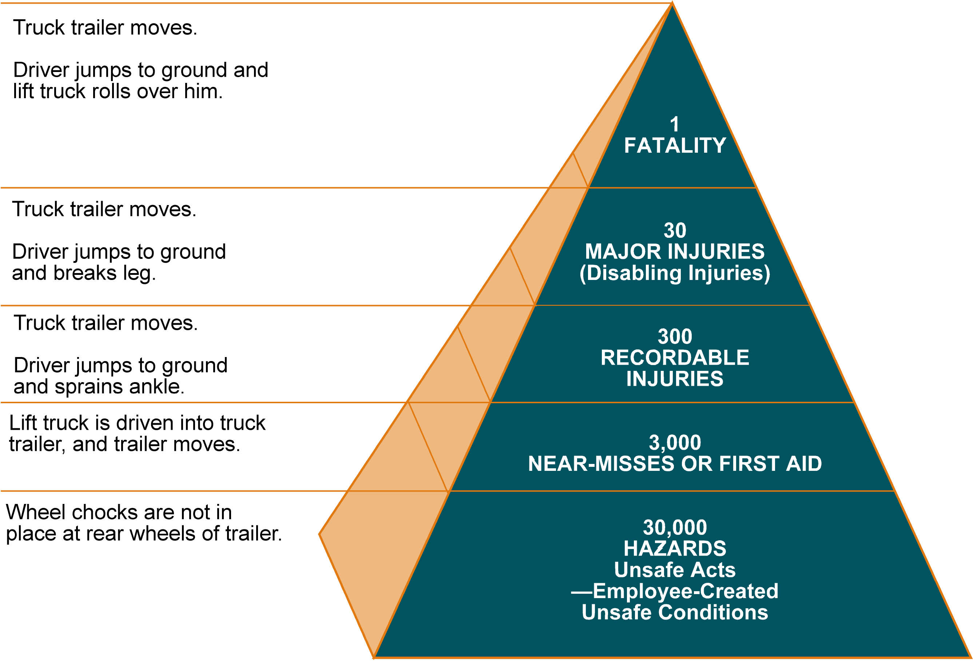

操作工滑了一下，摔倒在地，头撞到泵上，死亡
操作工滑了一下，摔倒在地，腿摔断了
操作工滑了一下，扭伤了脚
操作工滑了一下，但没摔倒
泵旁边泄漏的润滑油未及时清理
事故金字塔理论
02

Slide 46
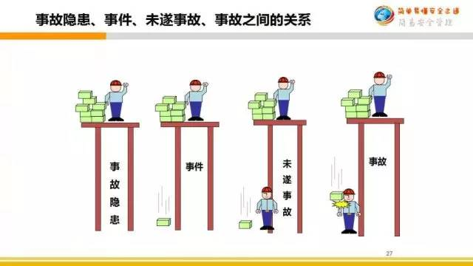

Slide 47

死亡
损工伤害
医务处理事故
急救事故
不安全行为
不安全状态
事故冰山理论
03

Slide 48
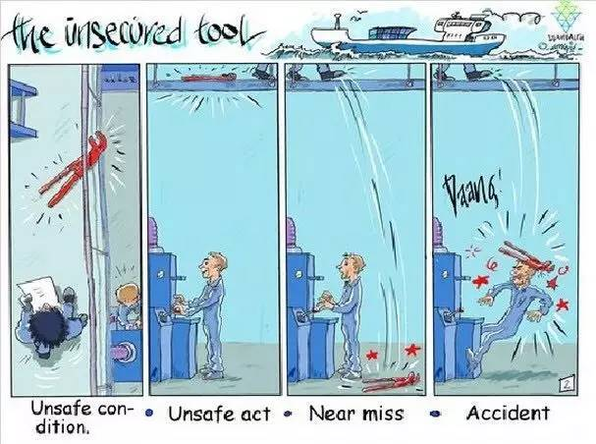
不安全状态→不安全行为→虚惊事件→事故

Slide 49

视频五

Slide 50
企业负责人及安
全管理人员培训
企业
安全工作
包括哪些方面？

Slide 51


15个方面安全工作

Slide 52


环境保护
档案记录
危害控制
培训
有效性
评估
事故和
事件凋查
危险识别
火灾预防
人机工程
应急响应
危险物料
管理
安全
管理建议
管理安全
方案
监督/审核
规章合规

Slide 53
企业负责人及安
全管理人员培训
企业
安全工作
安全管理知识

Slide 54
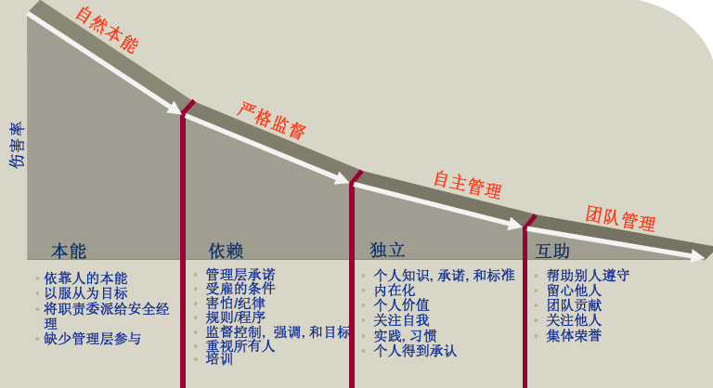
所有的安全事故是可以防止的
杜邦安全管理理念
01

Slide 55

视频六

Slide 56

1
安全生产管理档案
5
重点部位巡查档案
9
设备管理档案
2
岗位责任书
6
隐患整治档案
10
劳保用品发放档案
3
安全活动档案
7
安全教育培训档案
11
应急救援预案演练档案
4
安全检查档案
8
事故管理档案
12
安全生产资金投入档案
企业安全生产档案
02

Slide 57
1、 企业基本情况表
2、 平面图
3、 企业营业执照复印件、法人身份证复印件
4、 安全生产组织机构图
5、 安全生产培训情况（企业负责人安全培训证书、注册安全主任证、消防上岗证、特种作业人员上岗证）
6、 消防安全情况（建筑物质建审、验收，消防器材配置情况）
7、 安全生产规章制度
8、 特种设备情况（特种设备种类、数量、设备和人员的办证情况）
安全生产管理档案
企业安全生产档案
02

Slide 58

这三个方面都只是手段，根本出发点是识别、消除与控制危害！
解决好
愿意做
的问题
安全绩效
管理体系
安全文化
人员素质
解决好
如何做
的问题
解决好
如何做好
的问题

Slide 59

结束语
安全专业人员需要有良好的教育背景；
很强的业务能力；
并富有工作激情。
2020年5月
谢谢聆听
THANK YOU FOR YOUR ATTENTION

